Slide 1







Noções básicas de
integração contínua e boas práticas de programação em geral
Matheus Neder – Arquiteto de Software BHS/Olé Consignado

Slide 2
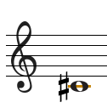
C# (C Sharp)
Anders Hejlsberg (Turbo Pascal e Delphi)
Microsoft .NET Framework
ECMA 334 - ISO/IEC 23270
Mono
dotGNU
Portable.NET

Slide 3
Revisão relâmpago
Tipos de valor e tipos de referencia e gerenciamento de memória
Classes e estruturas e seus membros
Campos (atributos)
Métodos
Propriedades
Herança e polimorfismo
Interfaces

Slide 4
Gerenciamento de memória

Slide 5
Gerenciamento de memória

Slide 6
Gerenciamento de memória

Slide 7
Gerenciamento de memória

Slide 8
Memória

Slide 9
Memória

Slide 10
Gerenciamento de memória

Slide 11
Gerenciamento de memória

Slide 12
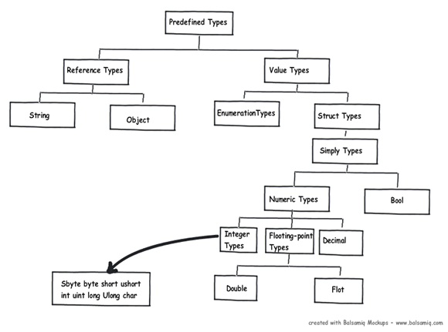
Tipos de dados
Fonte: https://www.codeproject.com/Articles/76153/Six-important-NET-concepts-Stack-heap-value-types

Slide 13
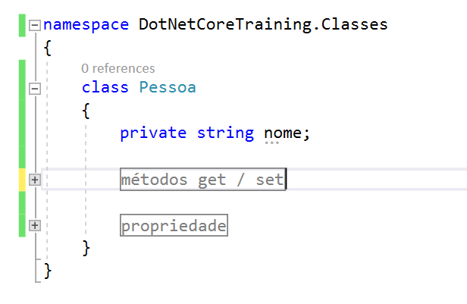
Classes e estruturas
Campos (atributos)
Métodos
Propriedades

Slide 14
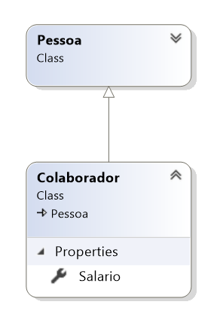
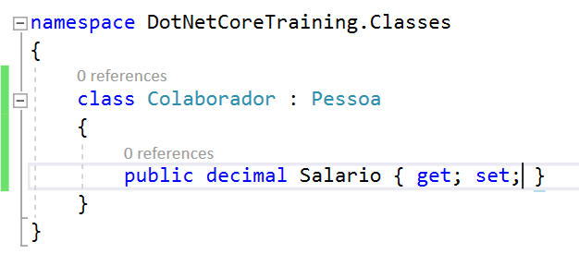
Herança e polimorfismo
Obs.: Herança é possível apenas para tipos de referencia

Slide 15
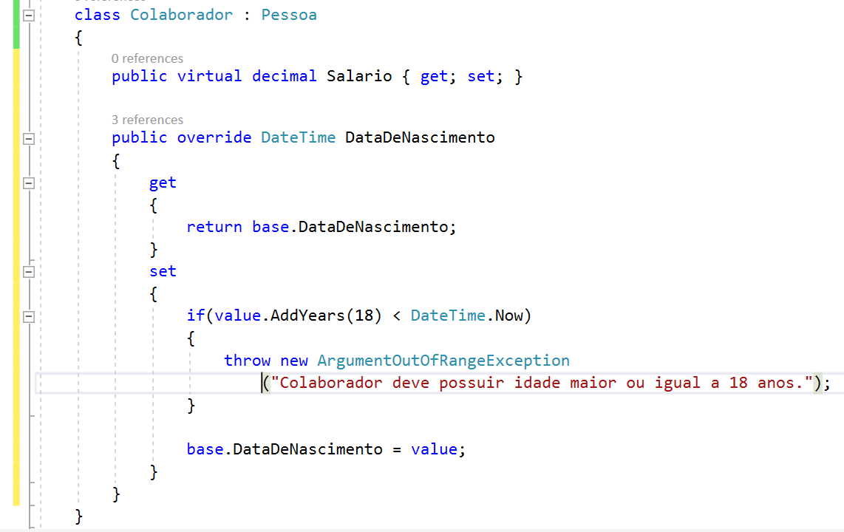
Herança e polimorfismo

Slide 16
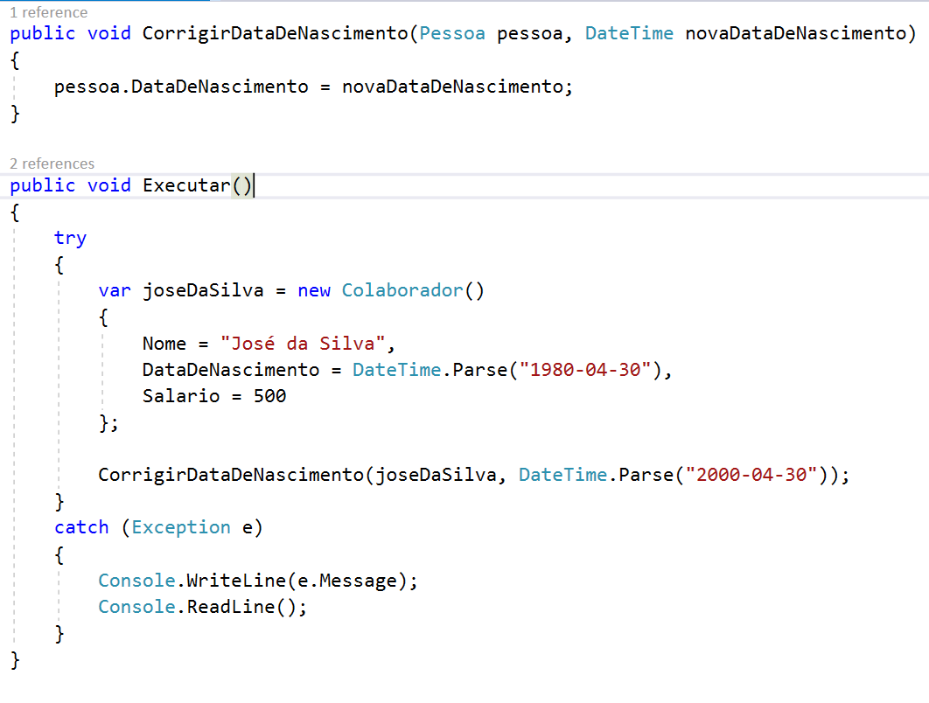
Herança e polimorfismo
1

Slide 17
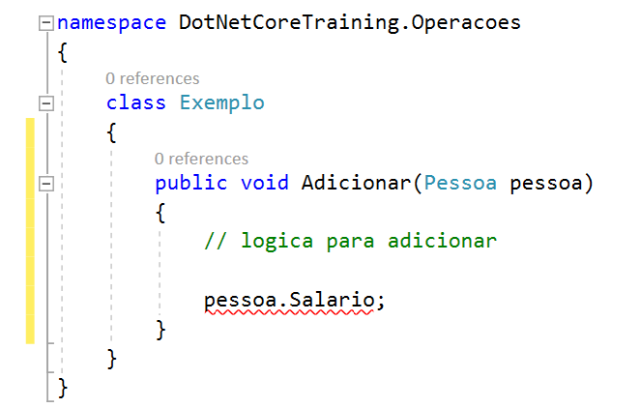
Herança e polimorfismo

Slide 18
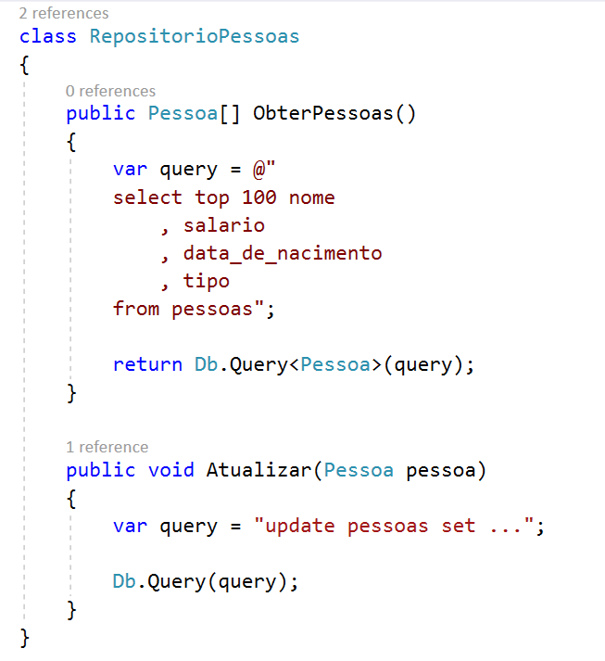
Interfaces

Slide 19
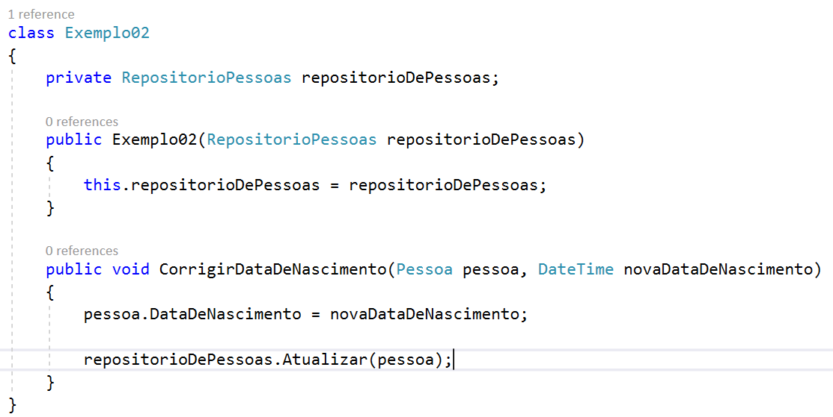
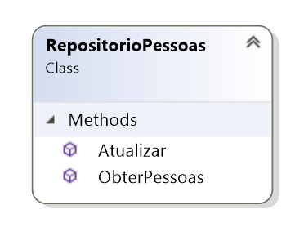
Interfaces

Slide 20
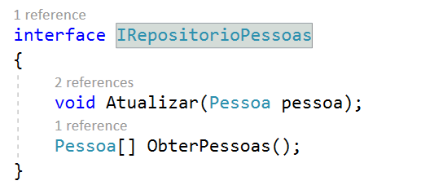
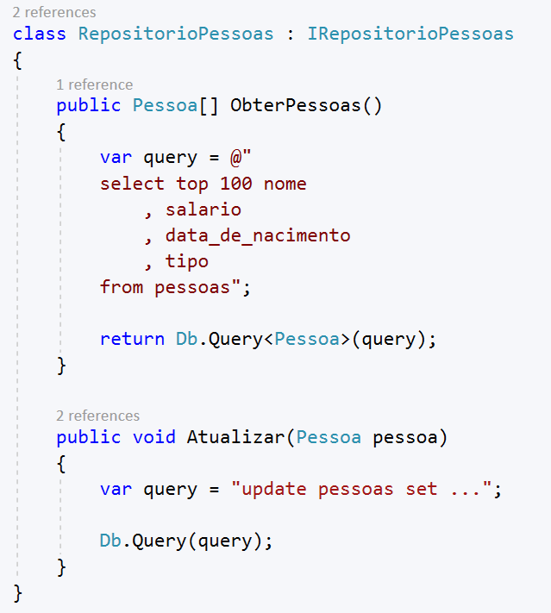
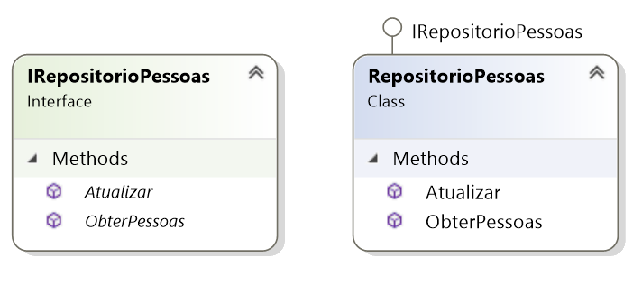
Interfaces

Slide 21
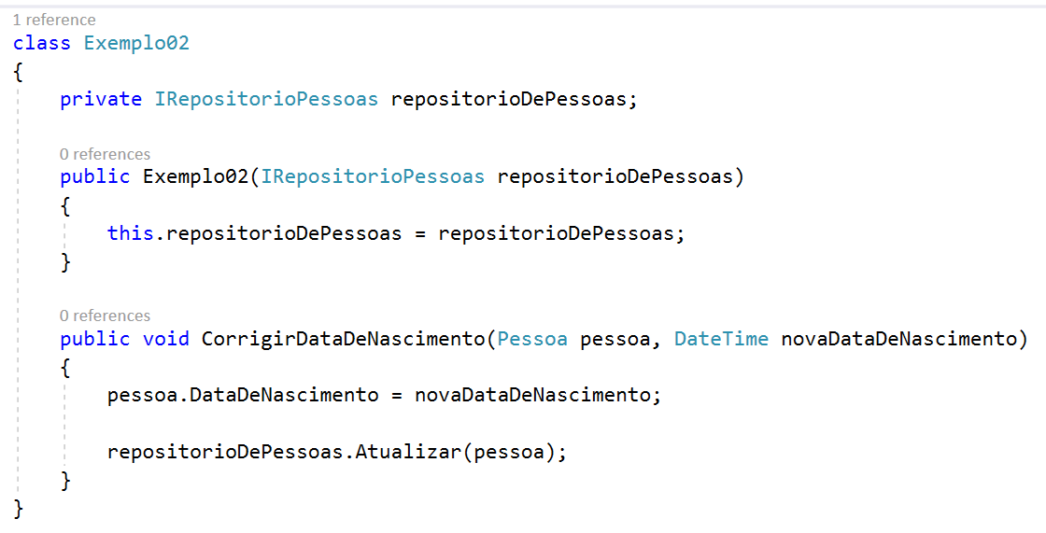
Interfaces

Slide 22

https://goo.gl/forms/6UP0BiX2lNTol2xx2

Slide 23

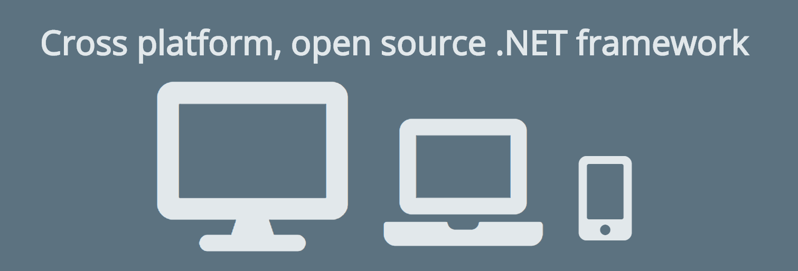
European Computer Manufacturers Association
Standard ECMA-335 (CLI) / ECMA-334 (C#)
Ximian / Novell

Slide 24

European Computer Manufacturers Association
Standard ECMA-335 (CLI) / ECMA-334 (C#)
Ximian / Novell

Slide 25
.NET Core vs .NET Framework
.NET Framework
.NET Core
Windows
Windows, Linux, Mac …
NET Core SDK

Slide 26
.NET Core vs .NET Framework
.NET Framework
.NET Core
.NET Core Runtime
Windows
Código da aplicação
Código da aplicação
Windows
Windows, Linux, Mac …

Slide 27



.NET Standard

Slide 28
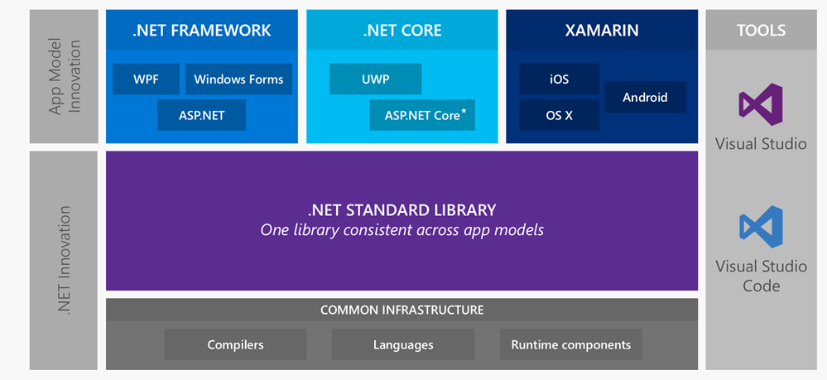
.NET Standard
https://www.slideshare.net/dotnet18/moving-forward-with-aspnet-core

Slide 29
.NET Standard
.NET Standard | 1.0 | 1.1 | 1.2 | 1.3 | 1.4 | 1.5 | 1.6 | 2.0
.NET Core | 1.0 | 1.0 | 1.0 | 1.0 | 1.0 | 1.0 | 1.0 | 2.0
.NET Framework | 4.5 | 4.5 | 4.5.1 | 4.6 | 4.6.1 | 4.6.1 | 4.6.1 | 4.6.1
Mono | 4.6 | 4.6 | 4.6 | 4.6 | 4.6 | 4.6 | 4.6 | 5.4
Xamarin.iOS | 10.0 | 10.0 | 10.0 | 10.0 | 10.0 | 10.0 | 10.0 | 10.14
Xamarin.Mac | 3.0 | 3.0 | 3.0 | 3.0 | 3.0 | 3.0 | 3.0 | 3.8
Xamarin.Android | 7.0 | 7.0 | 7.0 | 7.0 | 7.0 | 7.0 | 7.0 | 8.0
UWP | 10.0 | 10.0 | 10.0 | 10.0 | 10.0 | 10.0.16 | 10.0.16 | 10.0.16
Windows | 8.0 | 8.0 | 8.1
https://github.com/dotnet/standard/blob/master/docs/versions.md

Slide 30
.NET Core
Plataforma de desenvolvimento de propósitos gerais
Executa sobre Windows, Linux, macOS, nuvem ou dispositivos embarcados
Open source
Compatível com .NET Framework, Xamarin e Mono via .NET Standard.

Slide 31


ASP.NET Core
O que mudou?

Slide 32

ASP.NET Core
Kestrel
Global.asax
Application_Start
Application_End
Application_Error
…
Web Forms
MVC
MVC
Startup
ConfigureServices
Configure
Modules
Web API
appsettings.json e variáveis de ambiente
Handlers
Injeção de dependência nativo
Web.config
Middlewares

Slide 33
ASP.NET Core
MVC
MVC
Web API 2
Escolha ruim para o nome da biblioteca ou estaria a Microsoft tentando ressuscitar o ASP.NET MVC?

Slide 34

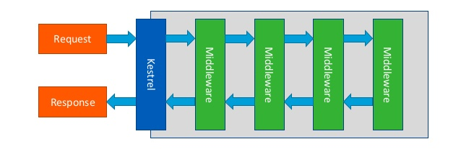
ASP.NET Core
https://imasters.com.br/dotnet/configuracao-e-deploy-de-aplicativos-asp-net-core-2-0-no-iis
https://www.slideshare.net/Avanade-Nederland/introduction-to-aspnet-core

Slide 35

hands-on
http://espacojacyra.com.br/mao-na-massa-colaboradoras-participam-de-treinamento-na-chocolandia/

Slide 36
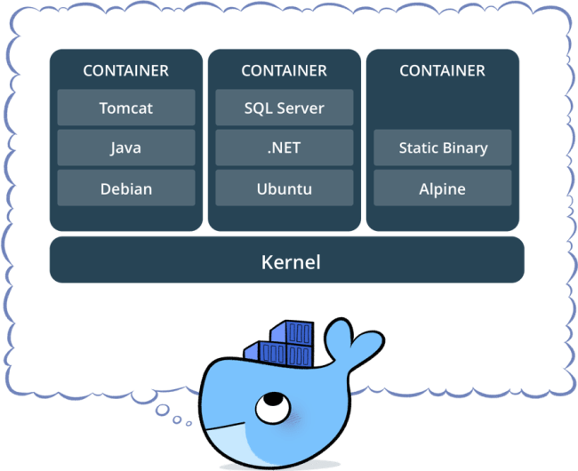
Docker
https://blog.docker.com/2017/08/docker-101-introduction-docker-webinar-recap/

Slide 37
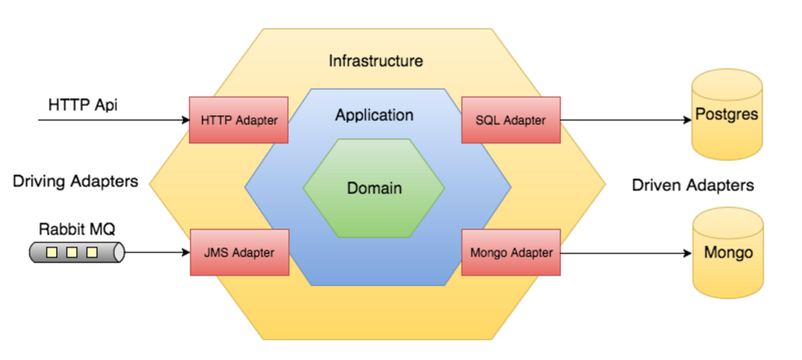
Arquitetura Hexagonal
Cenas do próximo capítulo
https://gumtreeuk.github.io/presentations/gumtree-tech-talks/microengines-241116/index.html

